Slide 1
Βιολογία Γ΄Γυμνασίου

Slide 2
Βιολογία

Slide 3
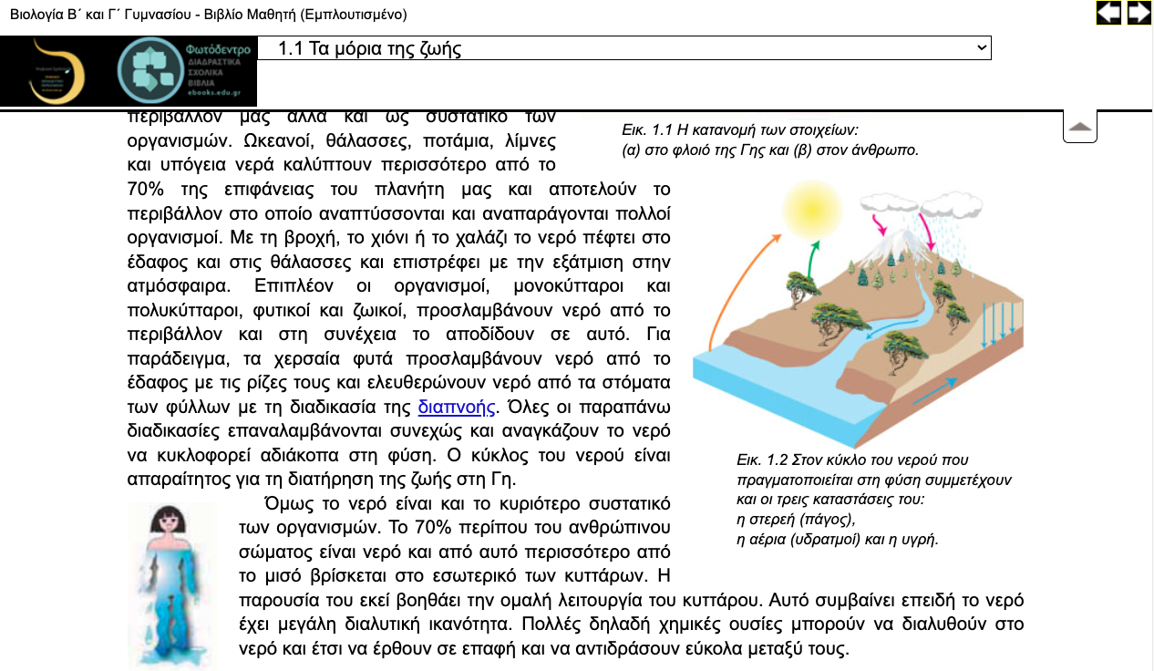
Βιολογία

Slide 4
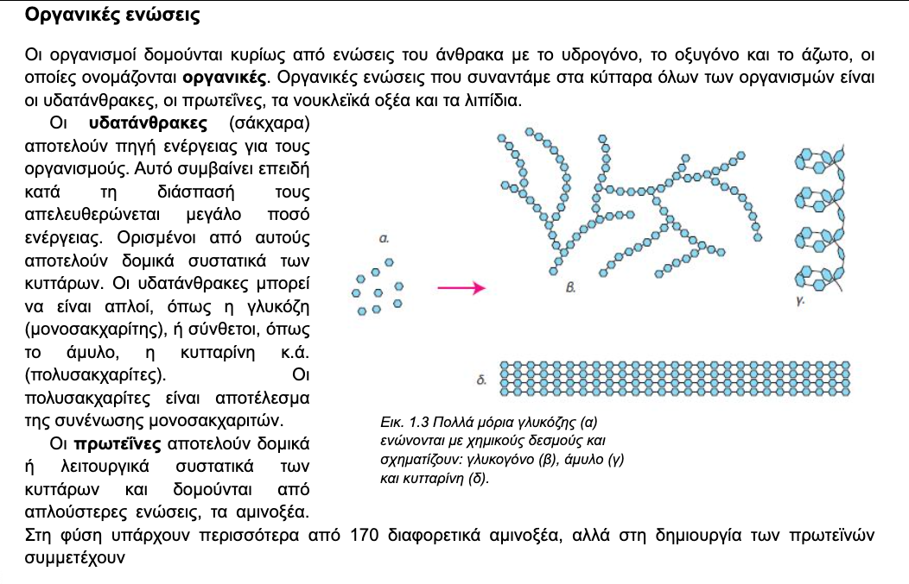
Βιολογία

Slide 5
Βιολογία

Slide 6
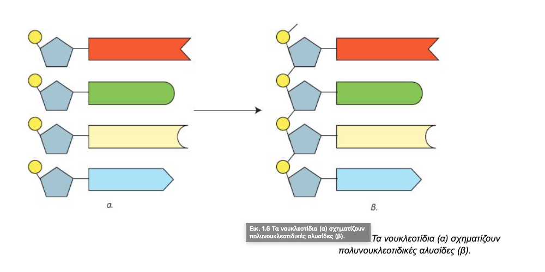
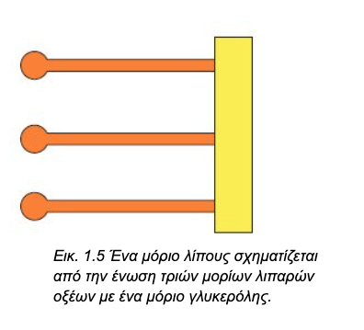
Βιολογία

Slide 7
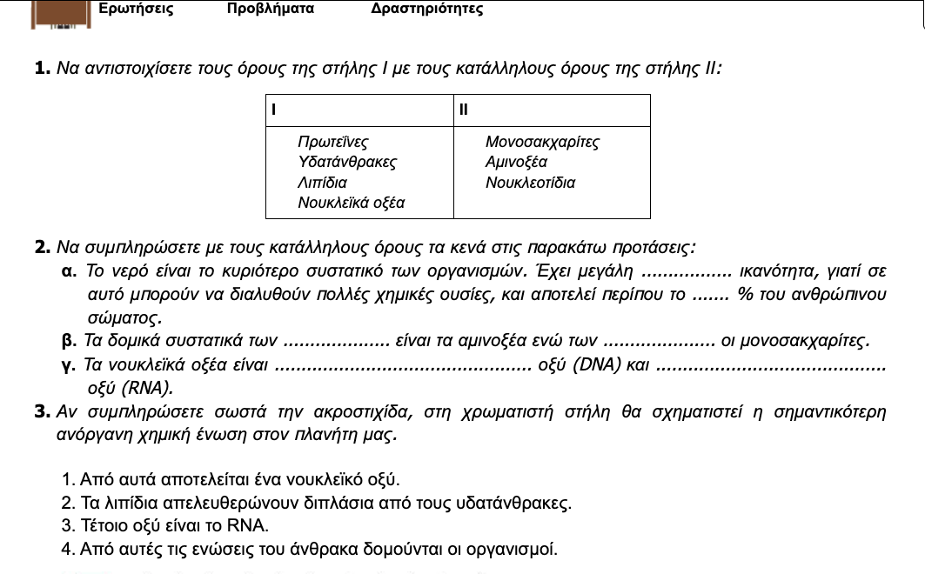
Βιολογία

Slide 8
Βιολογία

Slide 9
Βιολογία

Slide 10
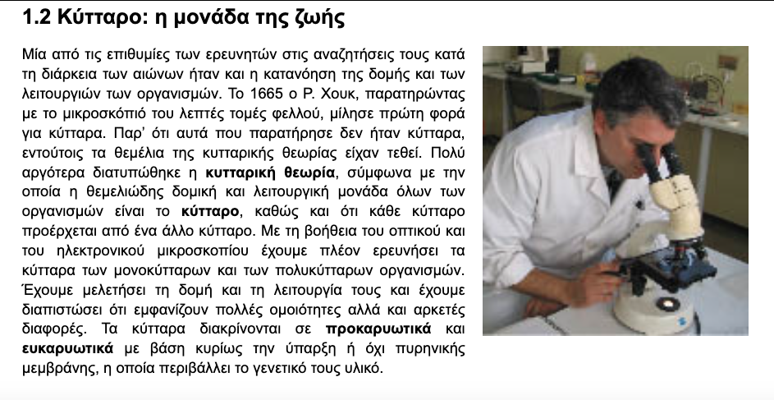
Βιολογία

Slide 11
Βιολογία

Slide 12
Βιολογία

Slide 13
Βιολογία

Slide 14
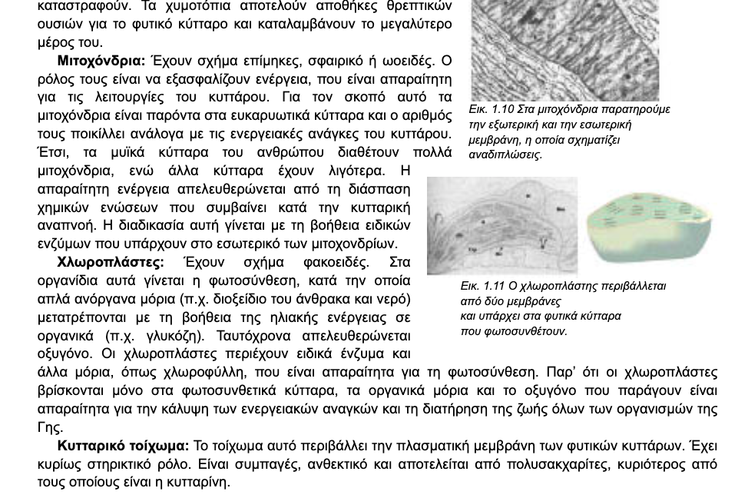
Βιολογία

Slide 15
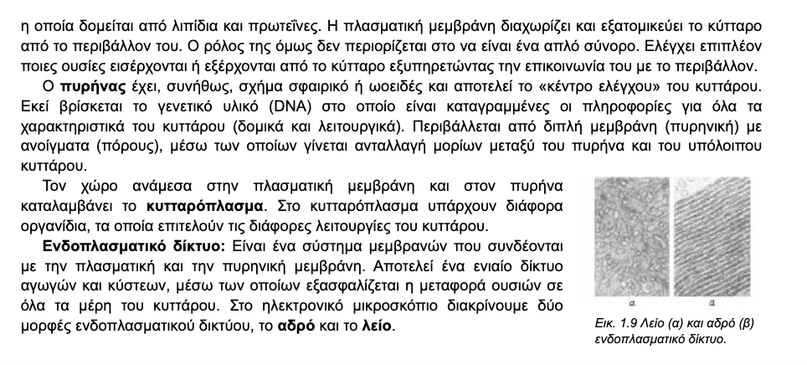
Βιολογία

Slide 16
Βιολογία

Slide 17
Βιολογία

Slide 18
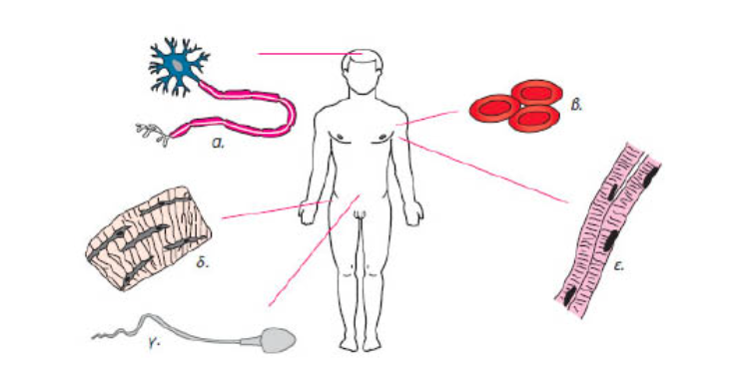
Βιολογία

Slide 19
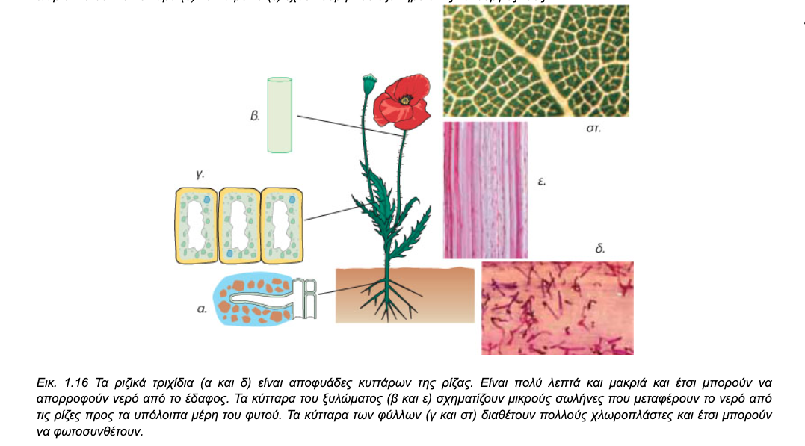
Βιολογία

Slide 20
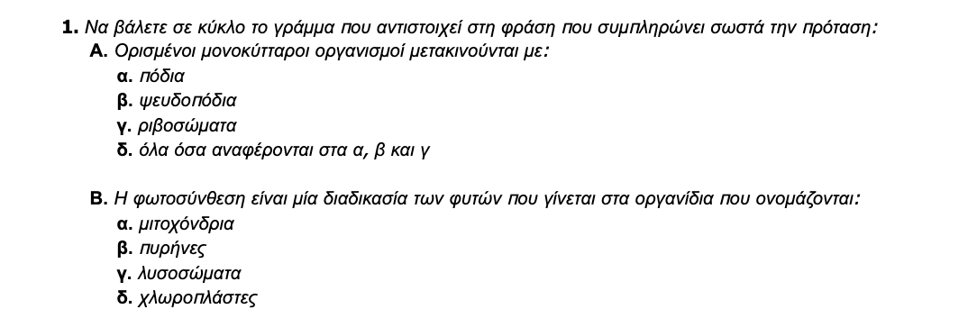
Βιολογία

Slide 21
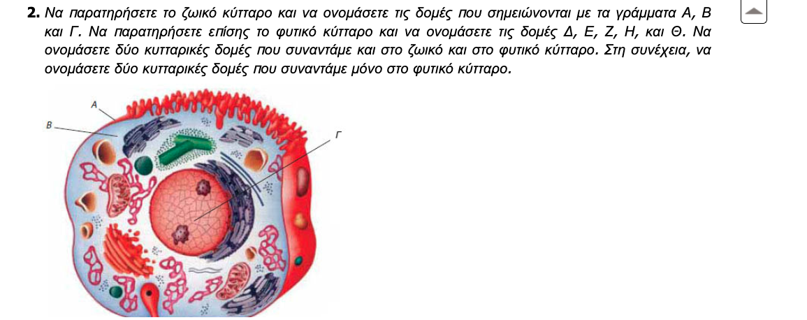
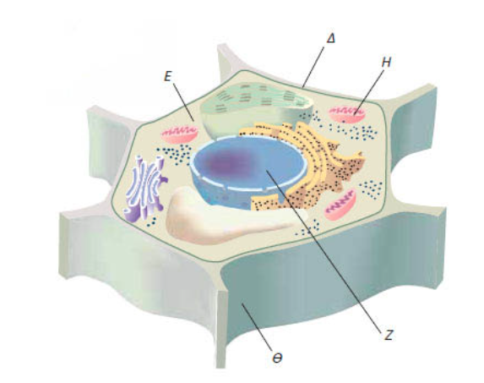
Βιολογία

